Slide 1
資料２ー１
２．大阪府・市の取組状況
・全体概要
・各専門部会の取組状況
・大阪・関西万博に関する府民アンケート結果

Slide 2
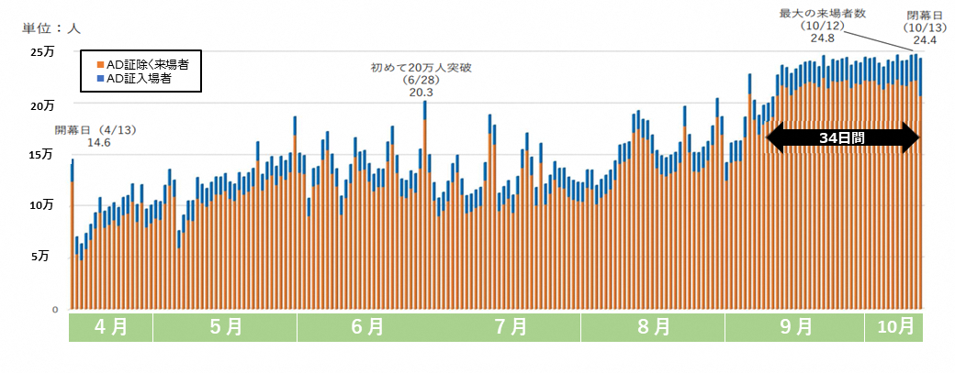
大阪・関西万博の来場者
○万博の累計来場者数は、約2,902万人（AD証入場者除き：2,558万人）
○国内来場者の約４割は大阪府在住
【来場者の推移】
【都道府県別割合トップ10】
都道府県 | 構成比
大阪府 | 41.16％
兵庫県 | 12.80％
東京都 | 7.98％
愛知県 | 4.85％
京都府 | 4.56％
神奈川県 | 3.61％
奈良県 | 3.52％
滋賀県 | 2.18％
埼玉県 | 1.90％
千葉県 | 1.90％
【来場者の国内・海外の割合、居住エリア】 ※万博IDに基づくデータ
■居住エリア（国内）
■国内・海外の割合
（協会理事会資料 参照）
1

Slide 3
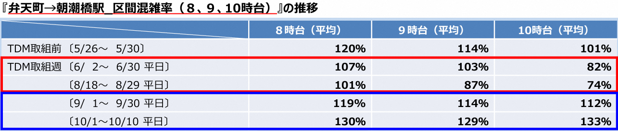
交通アクセスの取組
○来場者の円滑な交通アクセスの実現に向け、「大阪・関西万博 来場者輸送具体方針」に沿って対策を実施
〇最も多い交通手段としては、鉄道（Osaka Metro 中央線）が全体の71.6％
【来場者輸送の主な取組】
（鉄道・バス）
・会期を通じて、イベント日や入場予約の多い日は、中央線において、23時台以降の臨時列車の運行や終電延長を実施
・多客日等昼間時間帯において、来場予約者数を踏まえ、適宜、中央線の臨時列車の運行を実施（7/12～）
・東西ゲートの来場者数平準化のため、東ゲートから西ゲート行きの
シャトルバスの運行（7/1～）および弁天町駅から西ゲートのシャトルバスの運行（8/1～）等を実施
（道路）
・会場周辺道路において、AIカメラ等による道路交通のモニタリング・分析・予測の実施などにより、
全ての時間帯・ルートで大きな混雑が発生しなかったことを確認
（情報共有）
・会期を通じて、協会職員、鉄道事業者（Osaka Metro・JR西日本）および
会場警察隊が来場者輸送情報センターに勤務し、同センターに大阪府・市職員も
リエゾンとして派遣することで、情報共有および意思疎通の迅速化
来場者の交通手段の割合
(4/13-10/13(平均)）
15.8
万人
鉄道 11.3万人
（Osaka Metro中央線）
（71.6％）
交通量の検証
鉄道（Osaka Metro中央線）
【万博TDM】
（鉄道）
・ 6月、8月は取組目標である平均混雑率120％以下を達成
・一方、9月中旬以降、想定を上回るOsaka Metro中央線の機関分担率や
来場時間の前倒しによる急増、中央線沿線主要集客施設における大型イベント等の
影響により平均混雑率が120％を超過するも、TDMの効果もあり、大きな混乱なく
万博来場者輸送を実施
（道路）
・ TDM取組期間の平日午前中の阪神高速道路において、通常時よりも渋滞長が
超過する日があったが、全線では利用台数に大きな変化は見られず、渋滞状況も開催前から大きな変化はなし
2

Slide 4
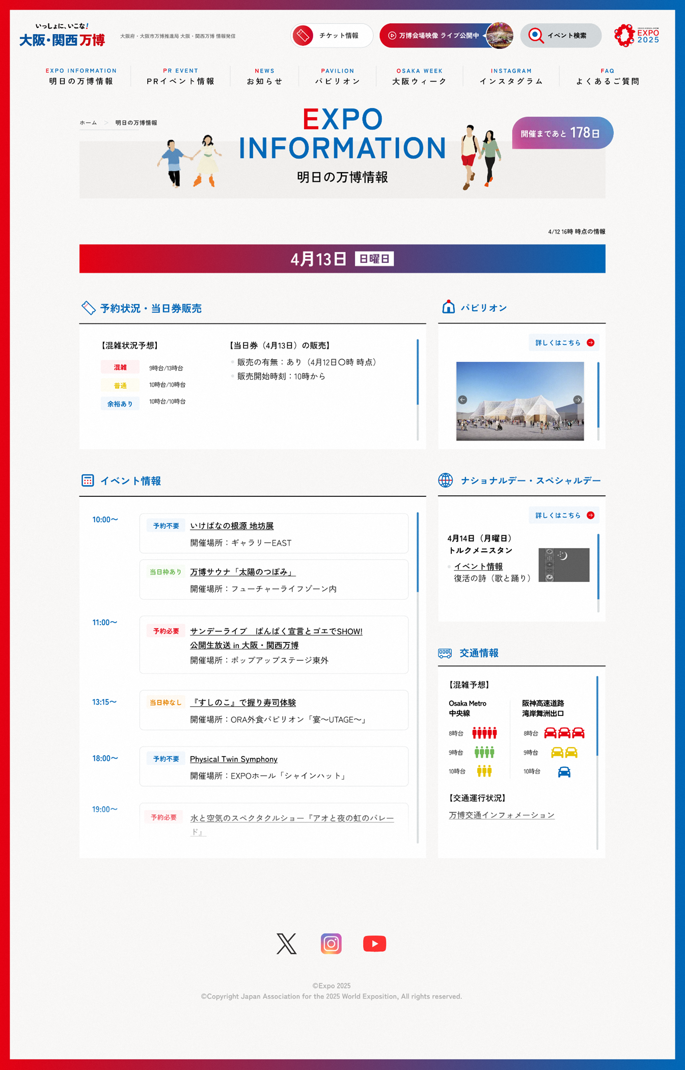
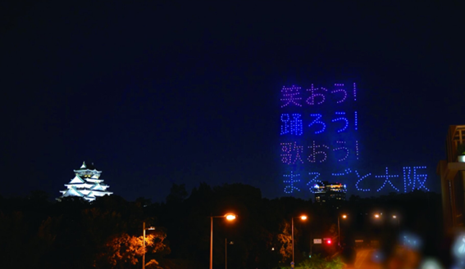
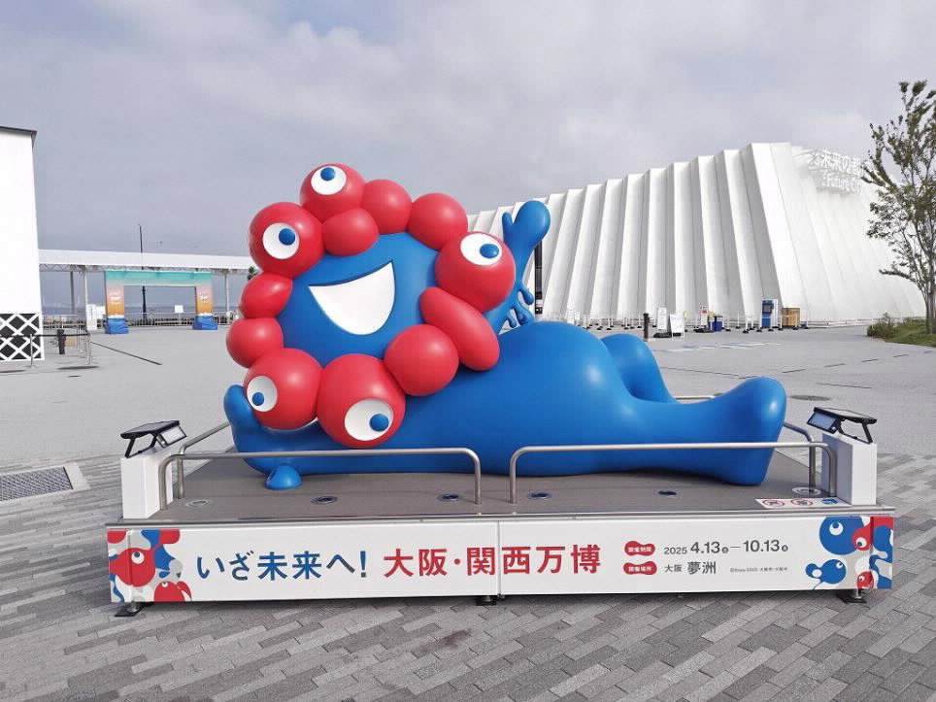
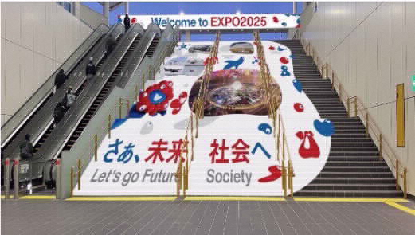
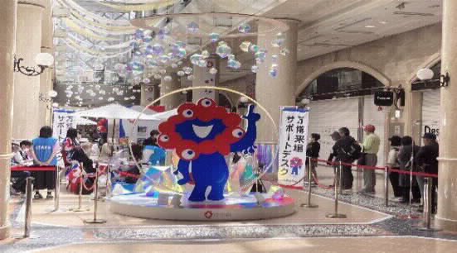
機運醸成・来場促進の取組
○万博開幕後も、機運醸成や来場促進を図るため、情報発信やイベント等の取組みを実施
○多くの方に来場いただくため、チケット購入・来場日時予約などのサポートも実施
【情報発信・PR】度は6.4pt増加(82.2p
・国内外からの来場を誘引するため、府市ホームページや広報誌、SNS等を活用した情報発信を実施
✓Xアカウント：投稿数3,150、Instagramアカウント：投稿数1,224（2025年10月13日時点）
・当日券販売、混雑予想、パビリオン・イベント情報等の万博関連情報をワンストップでお知らせする
「明日の万博情報」を府市ホームページに開設し、会期中は毎日情報を更新
✓会期中の「明日の万博情報」アクセス数：計3,345,503アクセス（１日平均18,182アクセス）
明日の万博情報
【イベント等の実施】
・多くの方に万博会場へ足を運んでいただくため、日本三大祭である天神祭の開催に合わせて、
大阪城西の丸庭園において「大阪・関西万博 大阪ウィークPRドローンショー」を実施した
・大阪市役所正面玄関前に設置していたミャクミャクのモニュメントを、万博会場内（風の広場）に
移設し、来場促進及び万博会場西エリアの活性化を図った
ドローンショー
ミャクミャクモニュメント
【シティドレッシング】
・官民一体となり、歓迎ムードの創出や、大阪の街全体で万博を盛り上げるための
取組みとして府内の主要ターミナル・集客エリアを中心に、バナーフラッグ掲出や
夢洲駅階段装飾などのシティドレッシングを実施
✓バナーフラッグ掲出：大阪駅周辺など13エリア 計494本
シティドレッシング（夢洲駅）
【チケット購入・来場日時予約等のサポート】
・府内の公共施設や民間施設等において、「万博来場サポートデスク」を開設し、チケットの購入や来場日時
予約、パビリオン予約等の支援に加え、パビリオンや催事、会場アクセス等の情報発信を行った
✓設置期間：2024/9/17～12/1、12/16～2025/10/12
✓サポート人数：73,934人 （参考）サポートを受けてのチケット購入枚数 27,215枚
万博来場サポートデスク
3

Slide 5
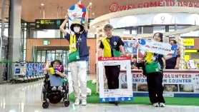
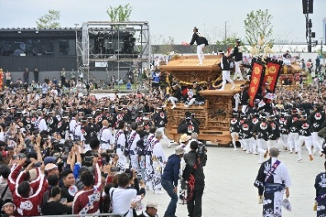

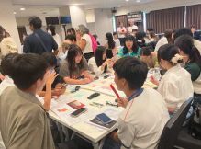
参加促進の取組
○府民・市民や府内市町村などの参加を促進するための取組として、大阪・関西万博ボランティア、自治体参加催事の
「大阪ウィーク」、大阪の子どもたちの会場への招待、国際交流などを実施
【ボランティア活動を通じた万博への参加】
・ボランティアが関西国際空港や新大阪駅など府内の主要駅で、​
交通案内や万博・観光情報の案内等を実施
✓活動人数 10,955人／延べ76,586人​
（参考：会場ボランティア活動人数 10,851人／延べ70,304人）
【大阪の魅力発信に向けた自治体参加催事「大阪ウィーク」の実施】
・大阪府内各地域の魅力を国内外からの来場者に広く発信するため、府内市町村とともに、
大阪ウィークを実施
✓来場者数合計 約56.3万人（計35日間）
【大阪の子どもたちの万博会場への招待】
・大阪の子どもたち延べ約71万人が、府や市町村から配付された入場チケットにより、
万博会場で未来社会を体験
【万博を契機とした国際交流】
・国（内閣官房）の万博国際交流プログラムを活用し、以下の取組を実施
▻万博参加国と府市および府内市町村における、講演会やワークショップ、授業等
▻学生や地元住民等が万博会場内で各国と交流
✓大阪府：計８か国、大阪市：計12か国、その他17市：計19か国
ボランティア活動
大阪ウィーク春（だんじりの実演曳行）
子ども招待ポスター
国際交流ワークショップ
4

Slide 6
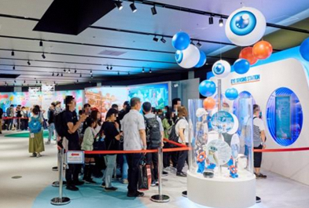
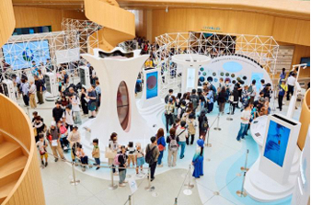
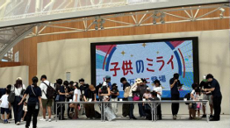
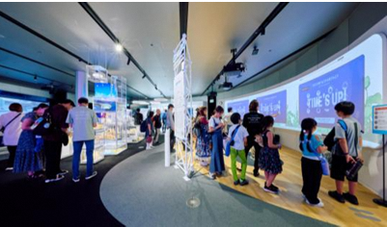
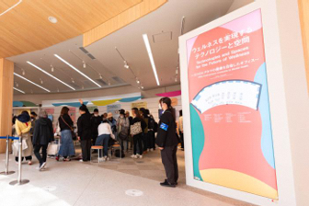
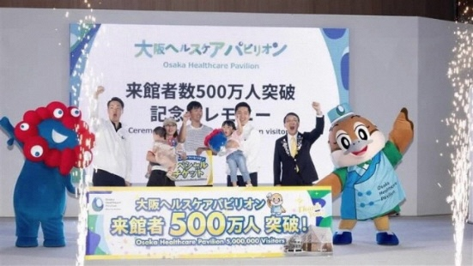
大阪ヘルスケアパビリオン
○大阪府・市、経済界、企業、団体・大学、有識者など、多様な主体が一体となって大阪ヘルスケアパビリオンの出展を実現
○「REBORN」をテーマに「いのち」と「健康」の観点から、ミライのヘルスケアや都市生活などを展示
・経済３団体、協賛企業107社・グループ、協力機関19団体等とともにオール大阪の知恵とアイデアを結集
・出展企業による23の展示と10の飲食・物販、主催者による5つの展示、大阪府・市により１つの展示を実施
・中小企業・スタートアップの技術力や魅力を国内外へ発信する「リボーンチャレンジ」に432社が26のテーマで週替わりで出展
・テーマ「REBORN」に沿った多様な催事を開催し、企業、団体・大学、自治体などによる多彩なプログラムを通じて、大阪の活力や魅力、文化を発信
✓リボーンステージ 180件、デモキッチン182件
・想定人数（280万人）を大幅に上回る約553万人が来館
・来館者への満足度調査において、97.3％が「とても満足した」、「やや満足した」と回答
ミライのヘルスケア
iPS Cells for the Future
次世代の子供達を育成するためのスポーツ情報処理！
～最先端技術で未来をつくる～（2025年9月28日）
ミライの都市
リボーンチャレンジ
5
500万人突破記念セレモニー（2025年10月２日）

